Slide 1
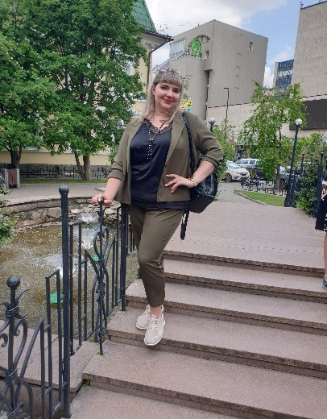
МБДОУ №75 «Зайчонок»
Формирование духовно-нравственных качеств личности ребенка на основе взаимодействия семьи и дошкольного образовательного учреждения.
Выполнила воспитатель – Горбань Элеонора Олеговна
Норильск 2022 г.

Slide 2
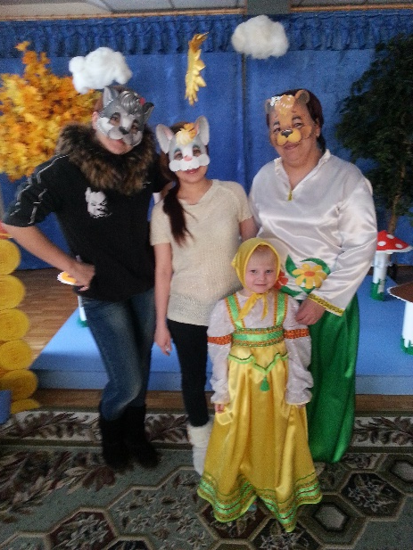
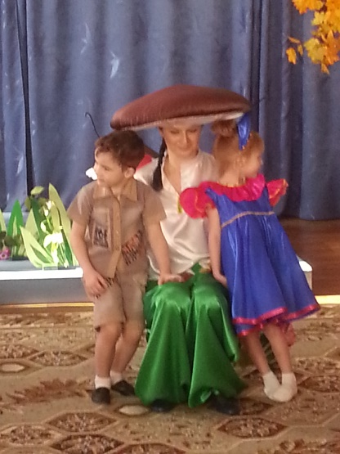
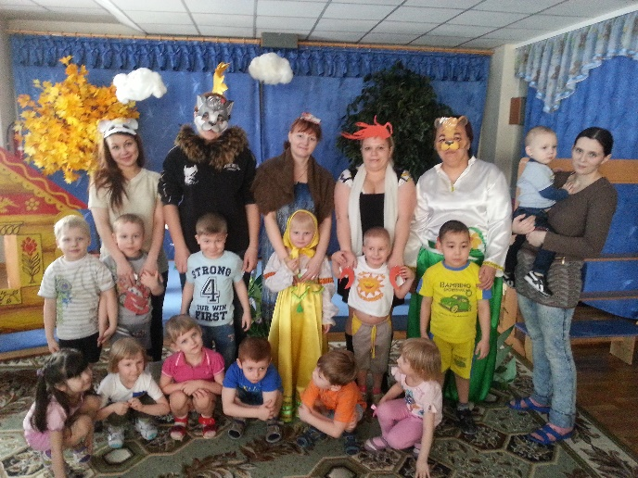
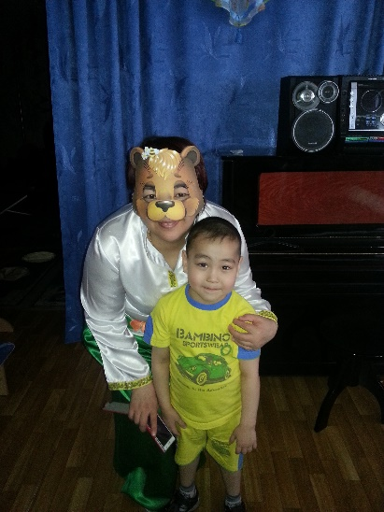
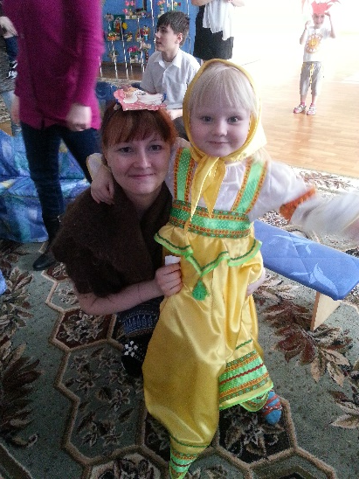
Постановка сказок, создание декораций и костюмов

Slide 3
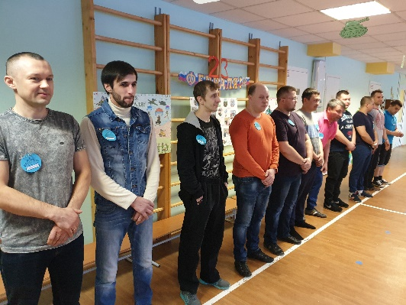
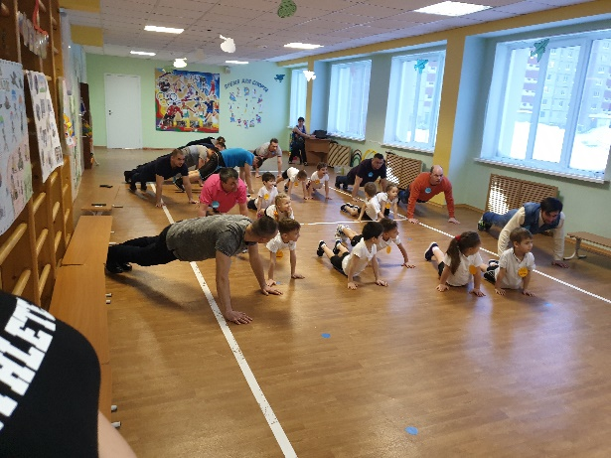
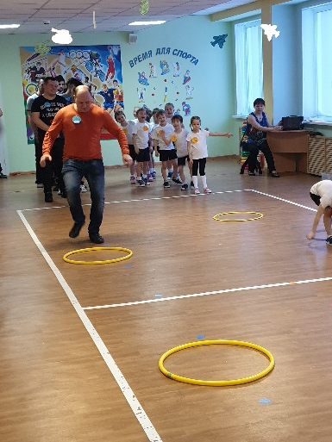
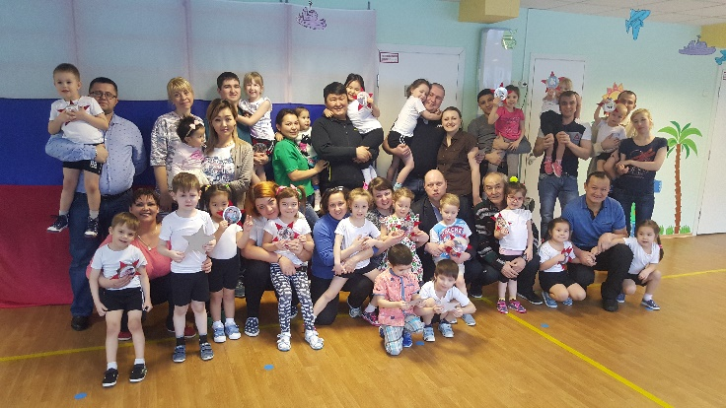
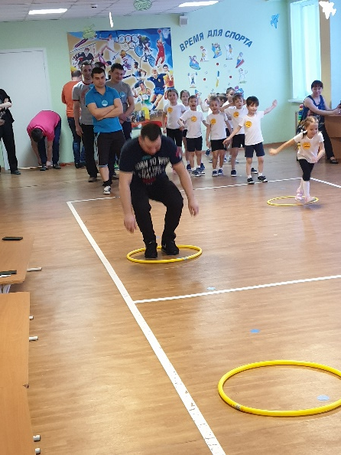
Традиционные спортивные соревнование на 23 февраля

Slide 4
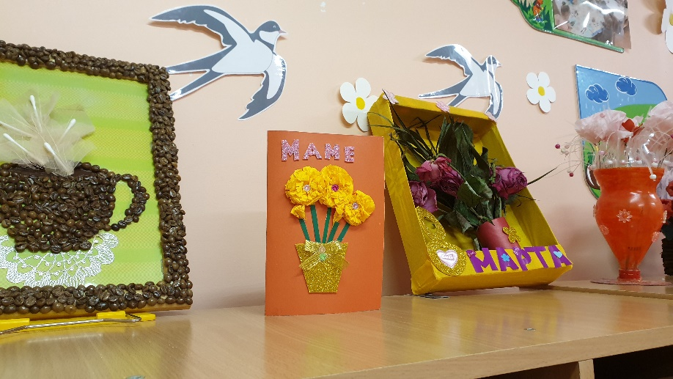
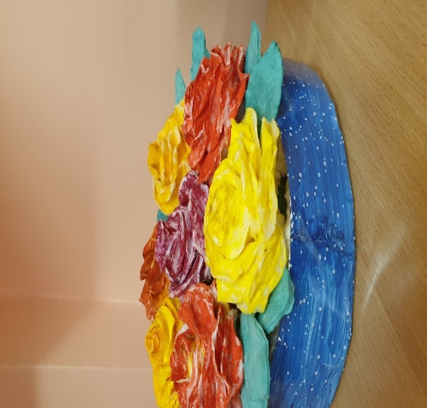
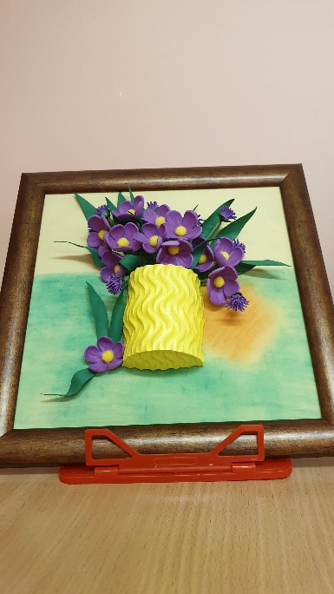
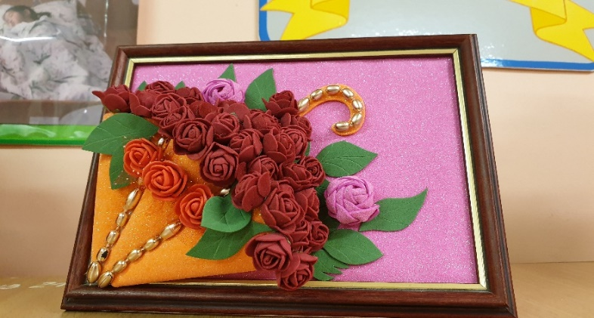
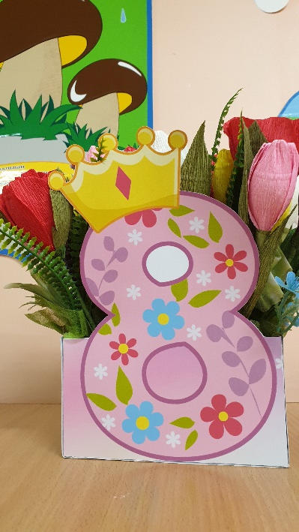
Выставка поделок на 8 марта

Slide 5
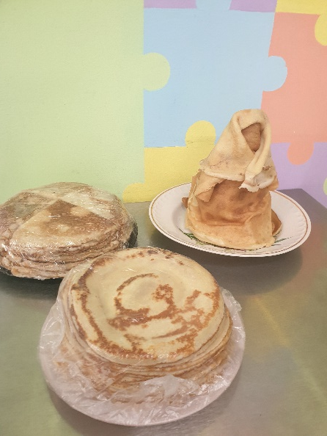
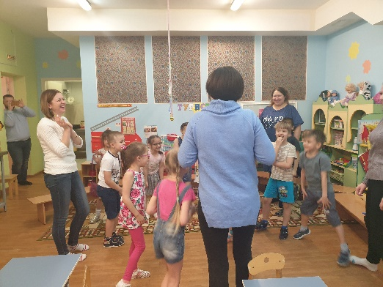
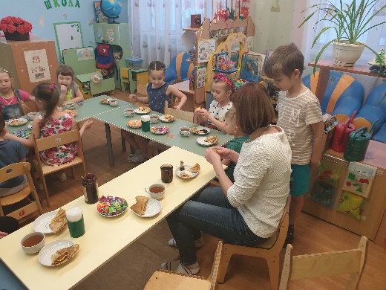
Досуги «Масленица»

Slide 6
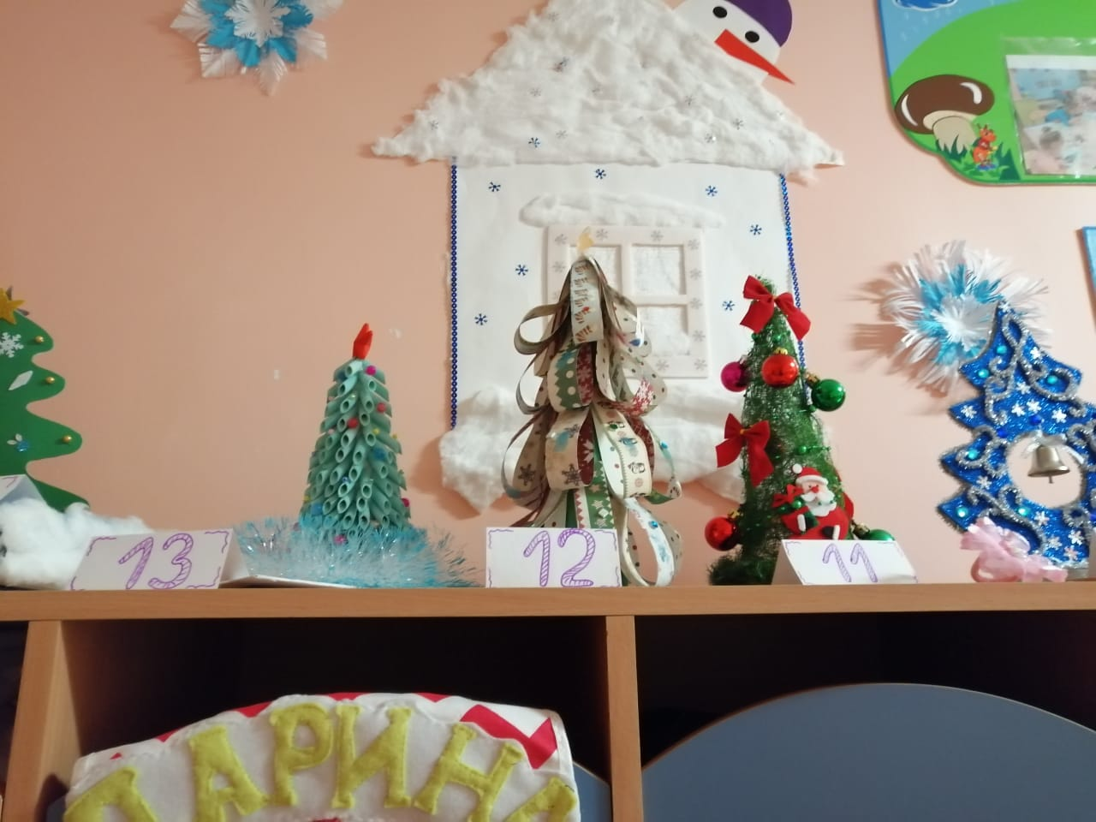
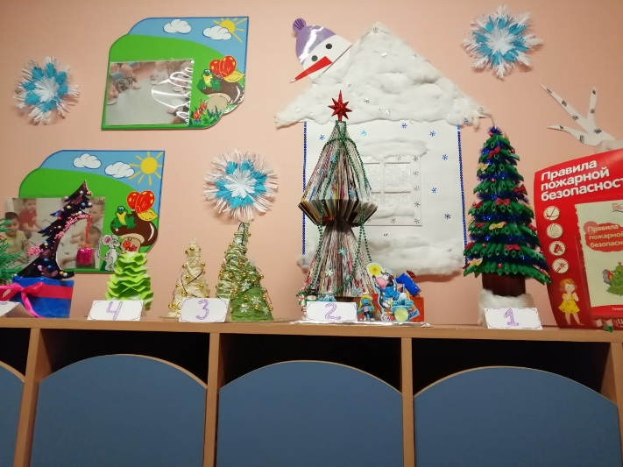
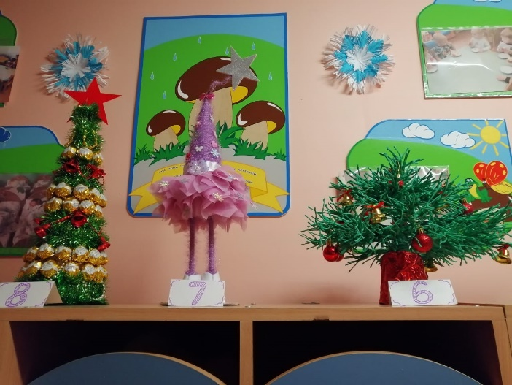
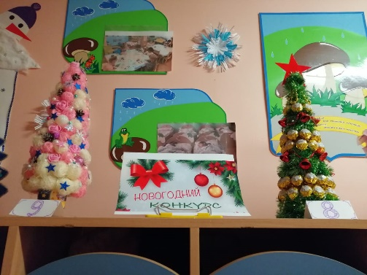
Выставка- конкурс совместного творчества «Новогодняя елочка»

Slide 7
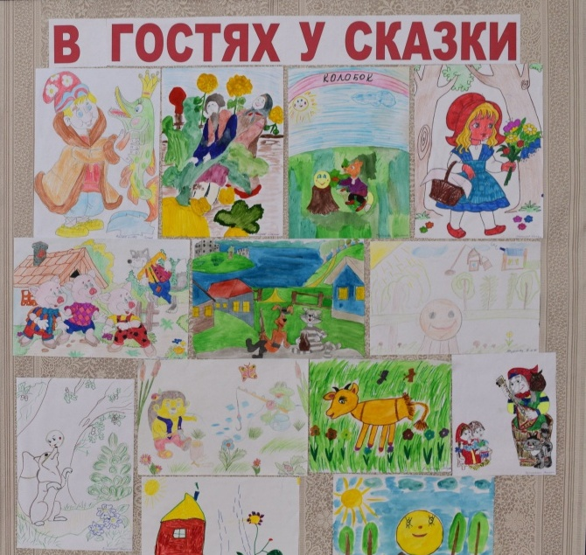
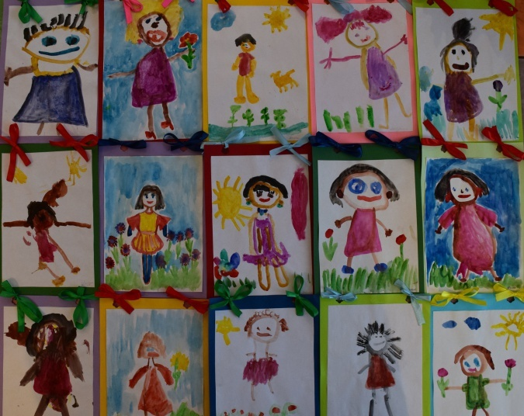
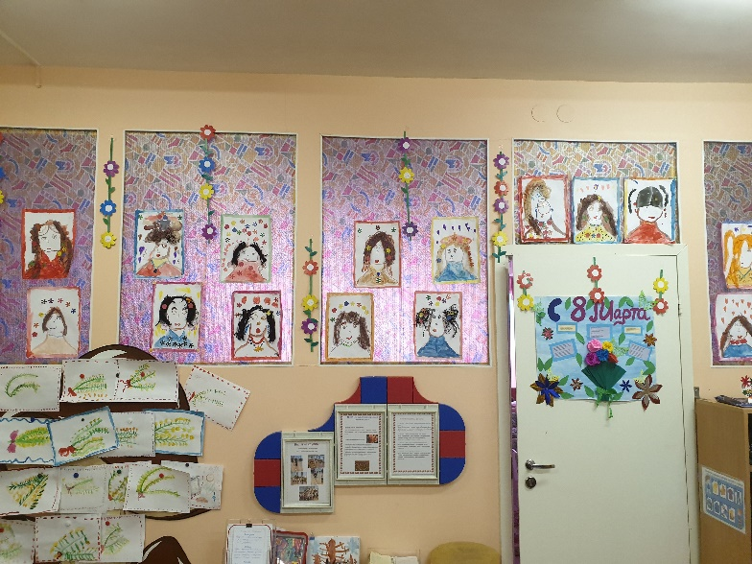
Выставки рисунков

Slide 8
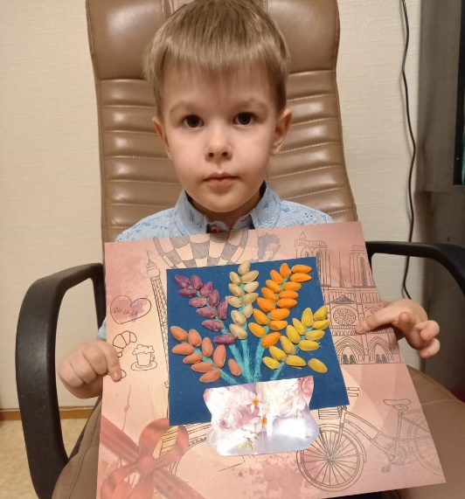
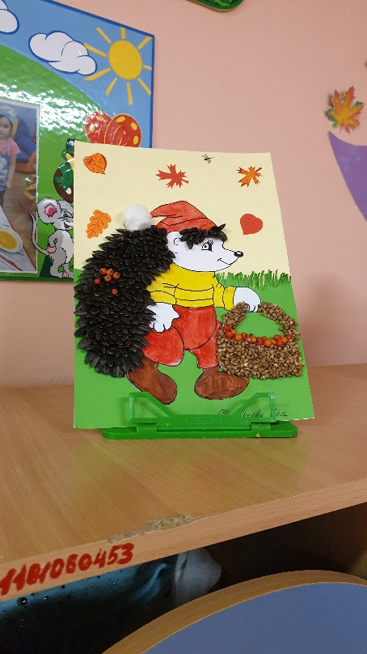
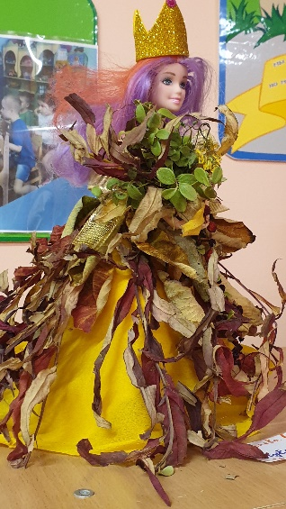
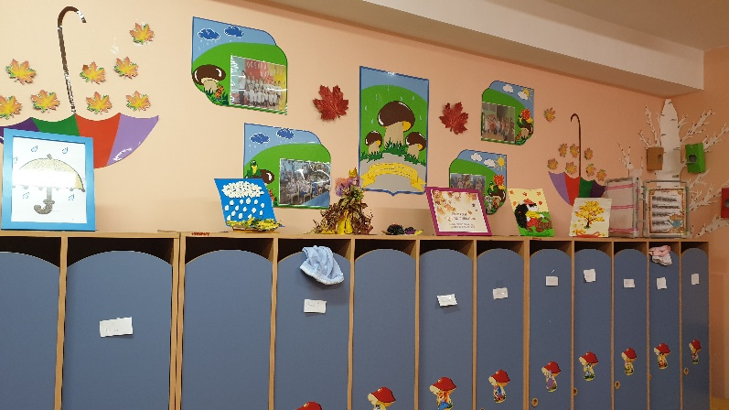
Оформление осенней выставки

Slide 9
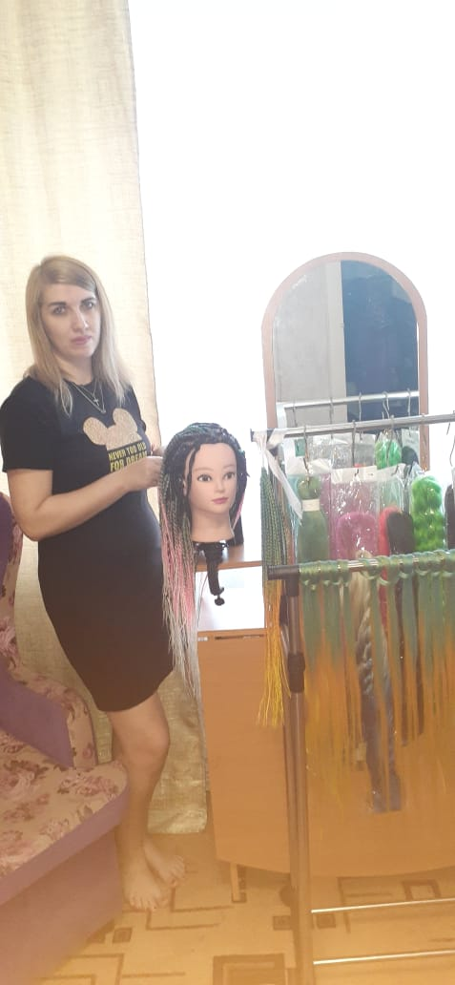
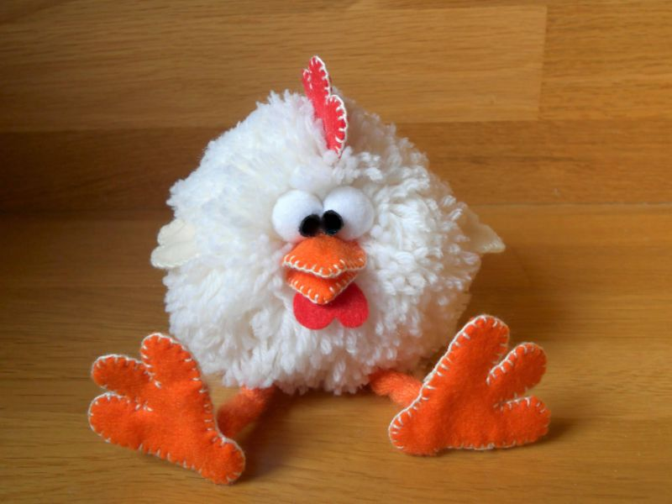
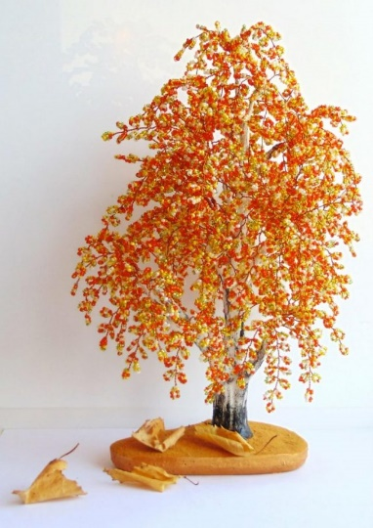
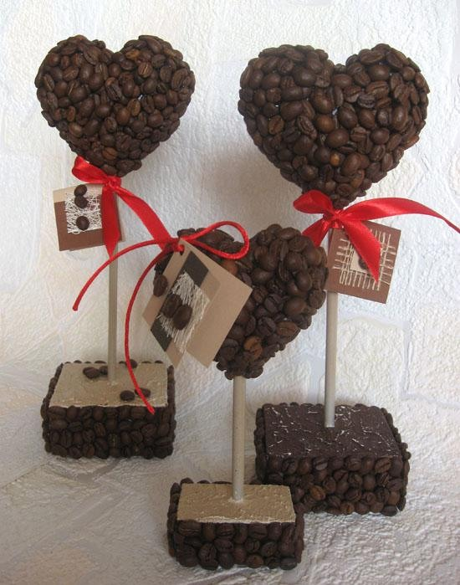
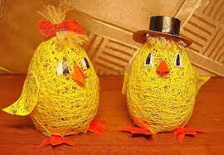
Персональная выставка семьи Учувадовой Дарины и мамы

Slide 10
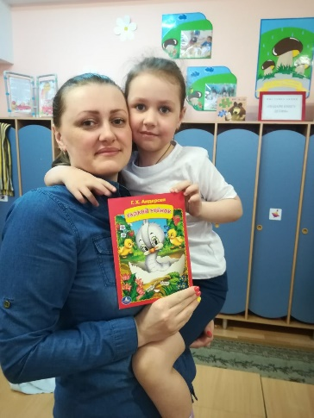
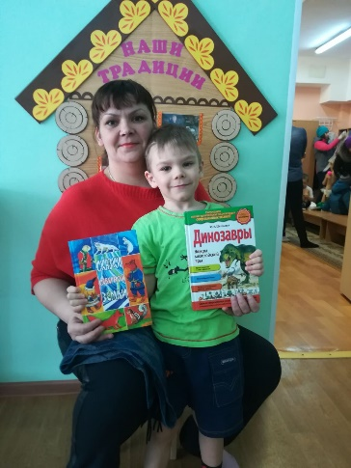
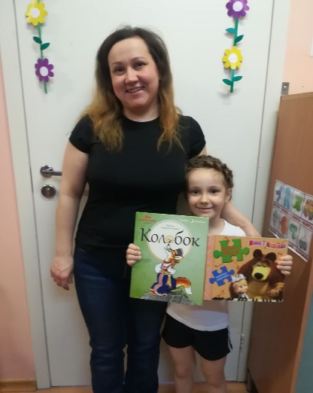
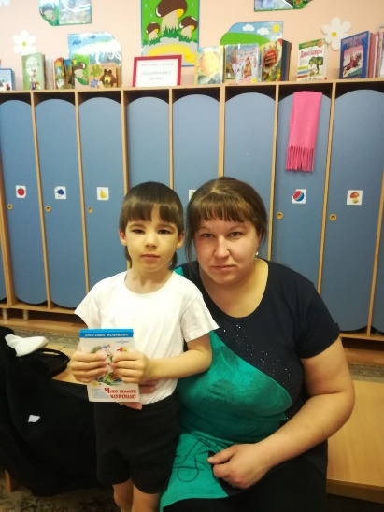
Акция « Подари книгу детям»

Slide 11
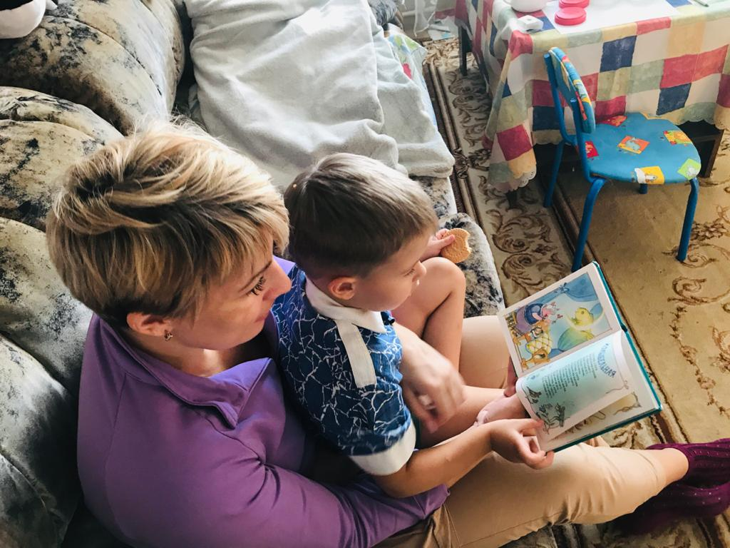
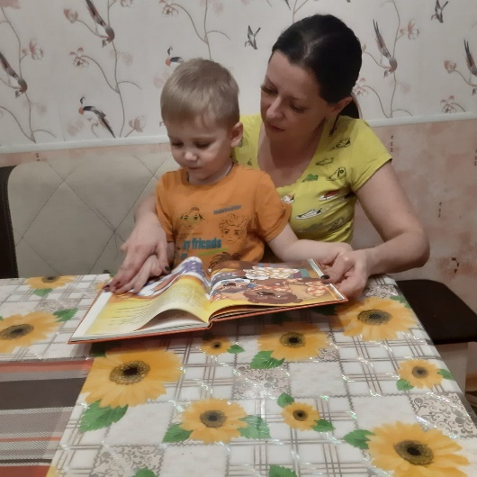
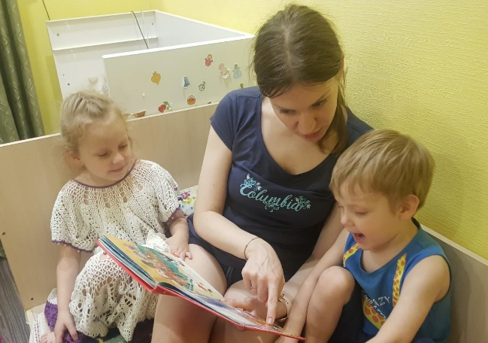
Акция «Читаем с мамой»

Slide 12
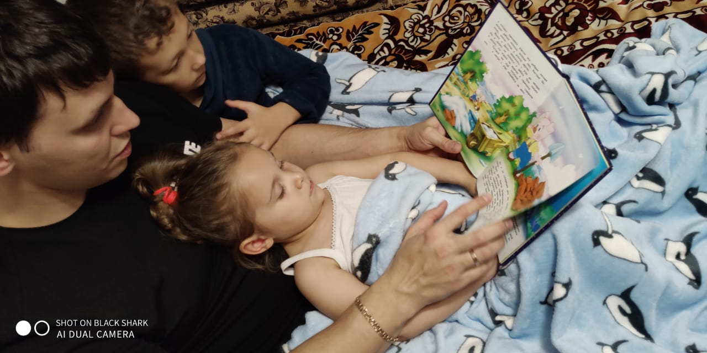
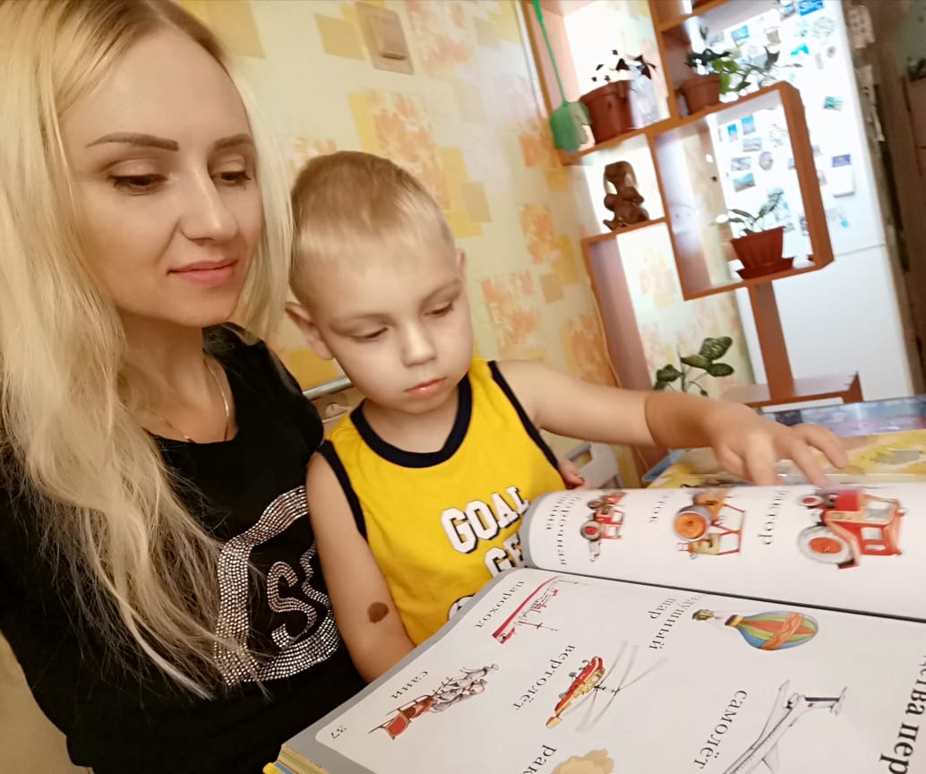
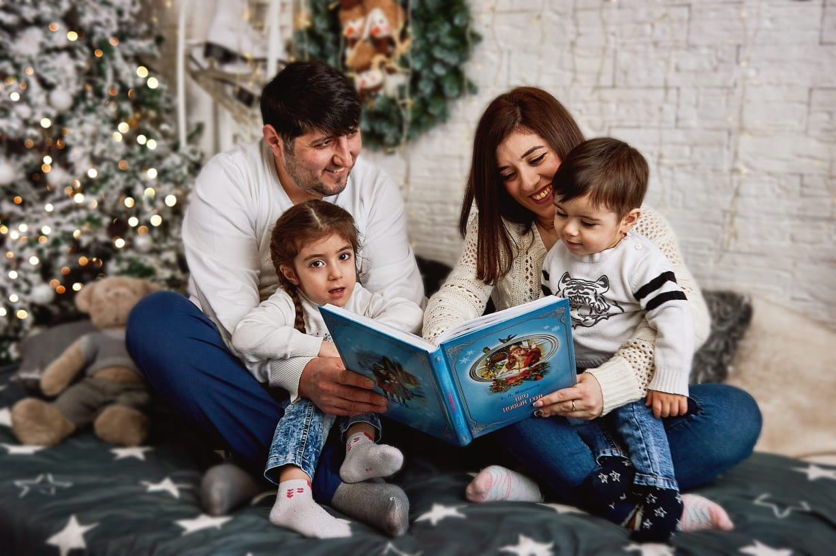
Акция «Читаем с мамой»

Slide 13
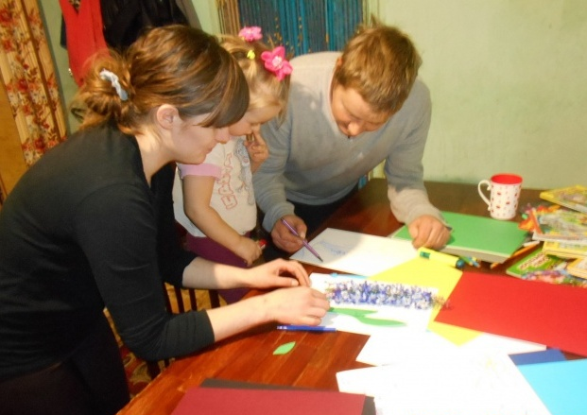
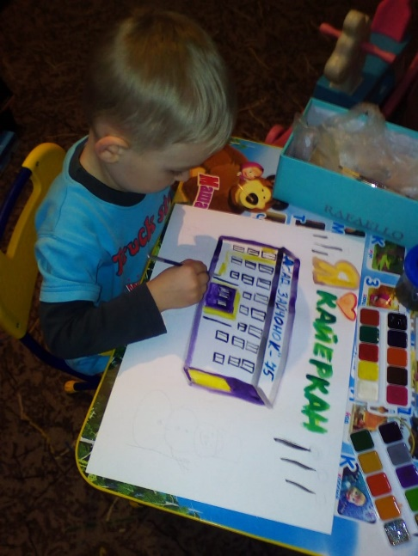
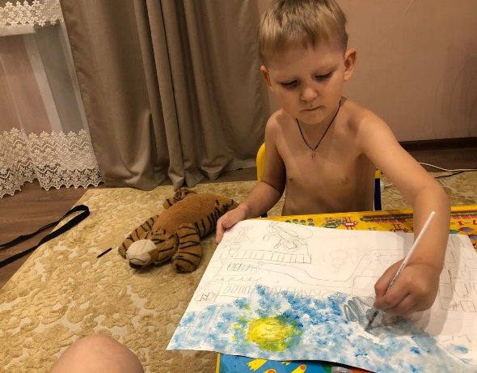
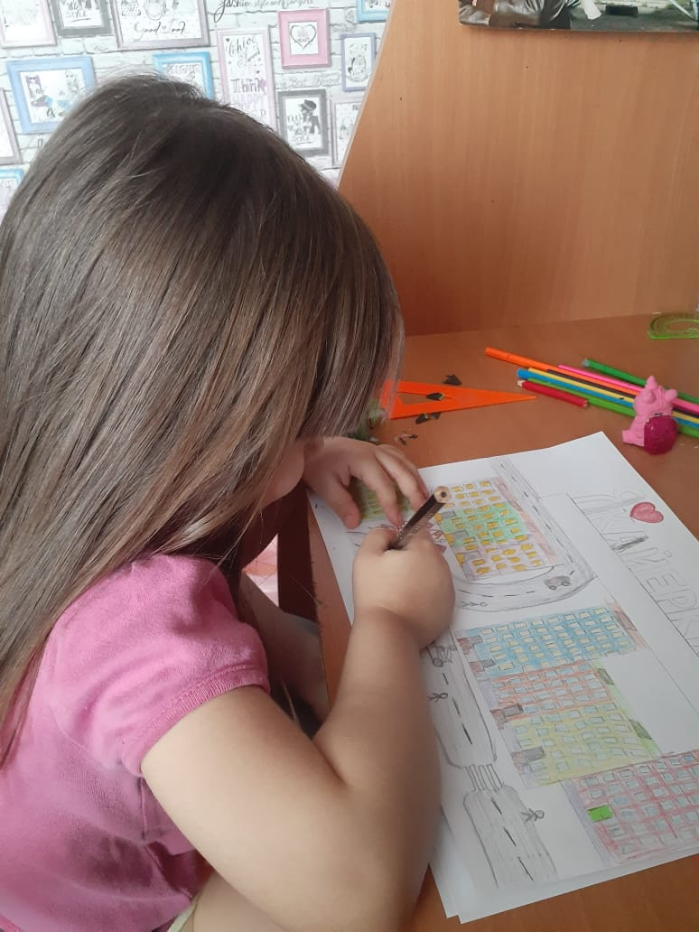
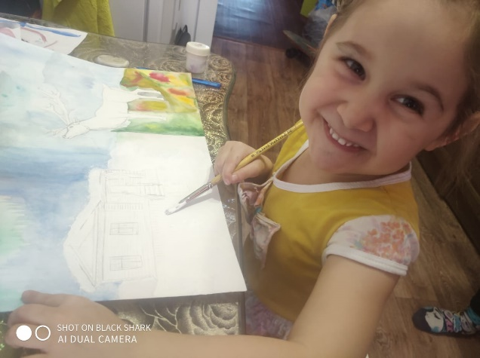
Акция «Творим вместе с детьми»

Slide 14
Акция три П «Понимаем, принимаем, помогаем» (рисование ладошками дети с ОВЗ)

Slide 15
Акция «Помоги пойти учиться»

Slide 16
Акция «Мы вместе-дети!»

Slide 17
Проект Учувадовой Дарины и мамы «Волшебный мир пуговиц»

Slide 18
Проект «Со спортом мы дружны»

Slide 19
Проект «Профессия моих родителей»

Slide 20
Проект «Кухни народов мира»

Slide 21
Проект «моя семья»

Slide 22
Информационная связь с родителями
https://disk.yandex.ru/d/WloNPz50TJZnow — облако
WhatsApp; Telegram; Vk — родительские чаты в мессенджерах
edu.ru — федеральный портал «Российское образование»
window.edu.ru — информационная система «Единое окно доступа к образовательным ресурсам»
school-collection.edu.ru — единая коллекция цифровых образовательных ресурсов
fcior.edu.ru — федеральный центр информационно-образовательных ресурсов
http://zhit-vmeste.ru — Федеральный портал государственной программы РФ «Доступная среда» «Жить вместе»

Slide 23
Спасибо за внимание!

